Slide 1
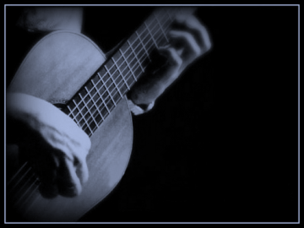
BỘ GIÁO DỤC ĐÀO TẠO QUỸ LAWRENCE S.TING
CUỘC THI QUỐC GIA THIẾT KẾ BÀI GIẢNG ĐIỆN TỬ E – LEARNING LẦN THỨ 4
BÀI GIẢNG
ĐÀN GHITA CỦA LOR – CA
- Thanh Thảo -
Chương trình Ngữ văn 12, tập 1
Nhóm giáo viên: Nguyễn Thị Lệ Thanh;
Nguyễn Thị Thanh;
Nguyễn Mạnh Trà
Email: lethanh@gmail.com
Điện thoại: 01627.835.528
Trường THPT Lê Quảng Chí
Phường Kỳ Long – tx Kỳ Anh – Hà Tĩnh
CC – BY - SA
Tháng 10/2016

Slide 2
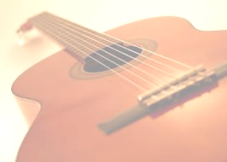


TIẾT: 38,39
Đọc văn
ĐÀN GHITA CỦA LORCA
Thanh Thảo

Slide 3
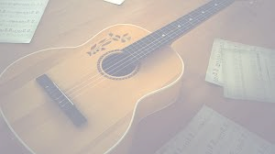
CẤU TRÚC BÀI HỌC
TÌM HIỂU CHUNG
ĐỌC HIỂU
TỔNG KẾT
Tác giả
Tác phẩm
Nội dung
Nghệ thuật
1. Hình tượng người nghệ sĩ Lorca
2. Hình tượng Lorca trong cái chết bi tráng và bất tử
3. Suy ngẫm về cái chết của Lorca

Slide 4

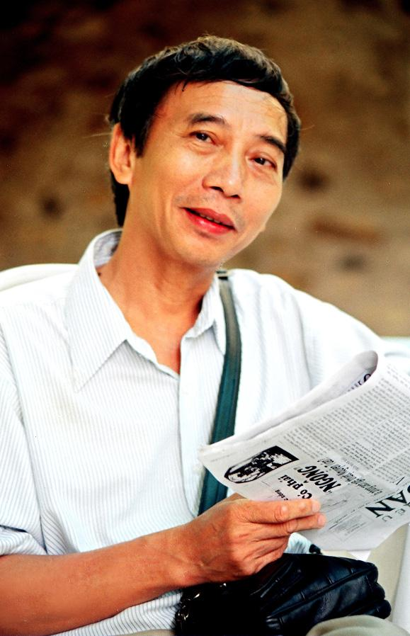
ĐÀN GHITA CỦA LOR - CA
I – TÌM HIỂU CHUNG
1. Tác giả
- Trưởng thành trong những năm cuối của cuộc kháng chiến chống Mỹ
- Được chú ý đến với những tập thơ và trường ca mang diện mạo độc đáo về chiến tranh và thời hậu chiến
- Tác phẩm mang nhiều suy tư, trăn trở, tìm kiếm cách biểu đạt mới mẻ.
Nhà thơ Thanh Thảo

Slide 5


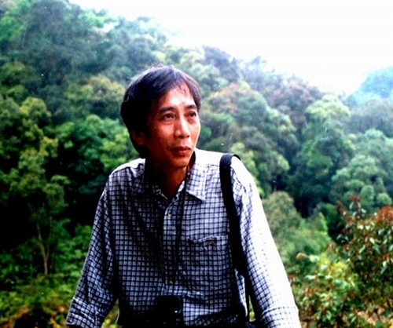
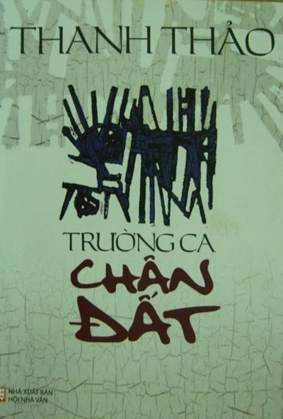

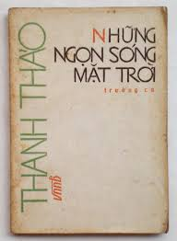
“Hồn thơ ẩn chứa một tâm trạng sâu kín và dữ dội; dòng thơ lai láng dấu trong nó một sức chảy ngầm của quãng cuối dòng sông. Với cái mạch ngầm mạnh mẽ này, thơ anh tiềm ẩn một ý nghĩa cao xa khác, tạo ra những rung động lâu bền; đóng vai trò mở đầu cho những trường ca viết về chiến tranh, sau chiến tranh với một giọng điệu riêng đưa thơ trẻ chống Mỹ lên một đỉnh cao đáng tin cậy...”
Nguyễn Trọng Tạo

Slide 6
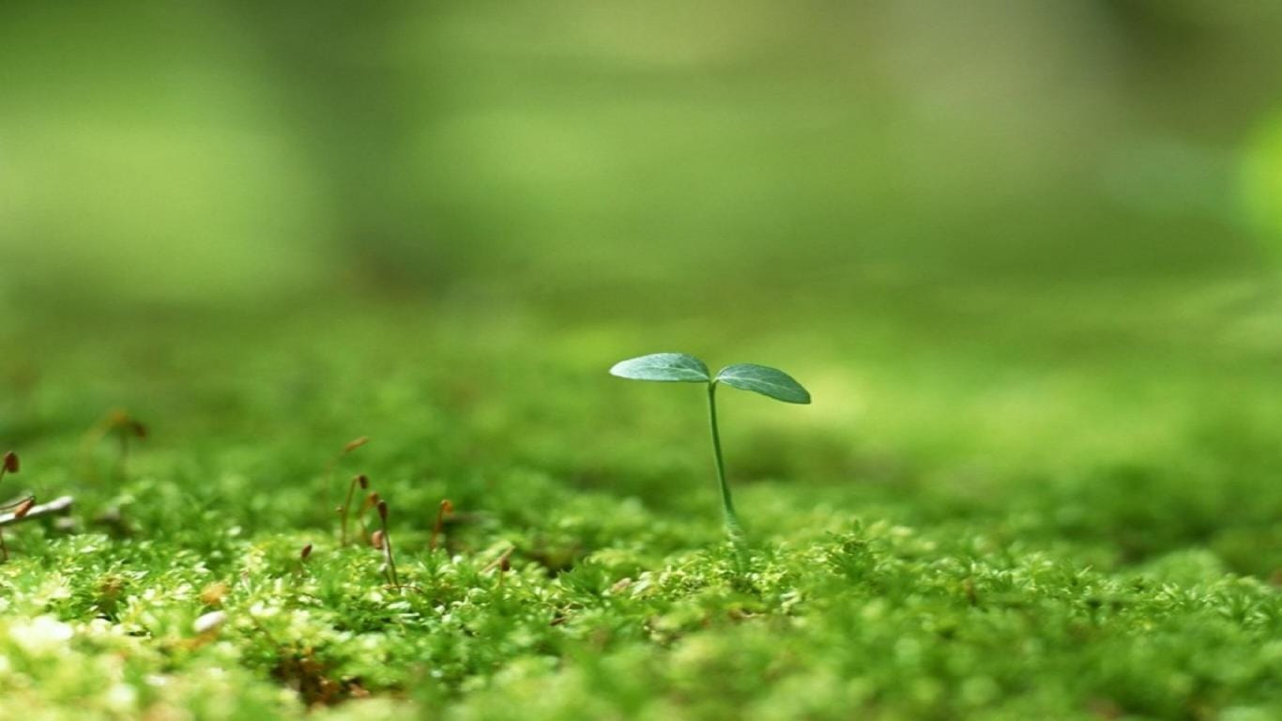


Câu 1: Trong các lời đánh giá sau đây, lời nào nói đúng nhất về nhà thơ Thanh Thảo?
Một ngòi bút đậm chất sử thi và lãng mạn
A)
B)
Một phong cách thơ hiện đại
Một cách viết kết hợp hài hòa giữa thơ và nhạc trong cấu tứ, hình ảnh, ngôn ngữ thơ mới mẻ
C)
D)
Một ngòi bút phóng khoáng
Đúng! Bất chuột vào bất kỳ chỗ nào để tiếp tục
Sai! Bất chuột vào bất kỳ chỗ nào để tiếp tục
Bạn chưa trả lời đúng
Câu trả lời của bạn:
Bạn đã trả lời đúng
Trả lời
Làm lại
Đáp án là:
Bạn phải hoàn thành câu trả lời trước khi tiếp tục

Slide 7

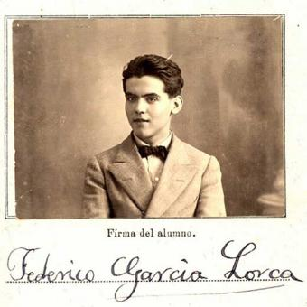
ĐÀN GHITA CỦA LOR - CA
I – TÌM HIỂU CHUNG
2. Tác phẩm
a. Cảm hứng sáng tác:

Slide 8
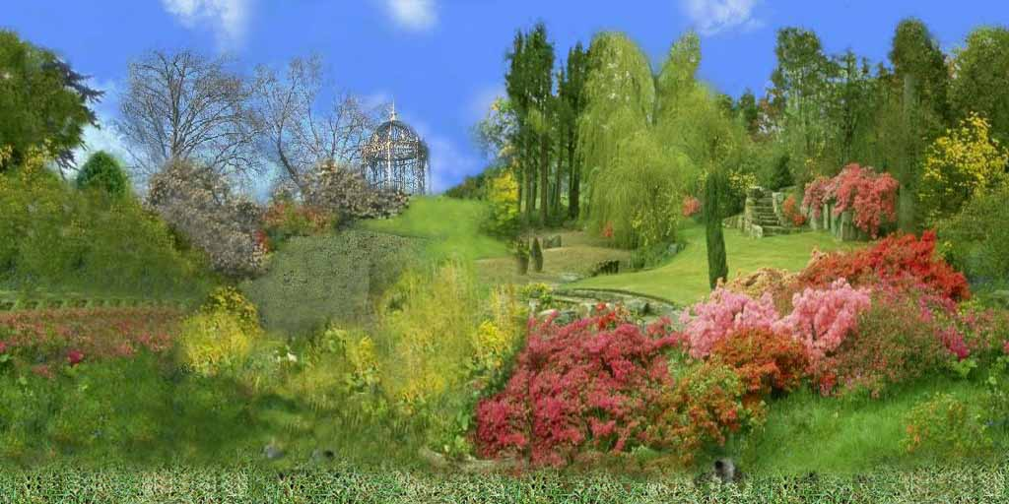

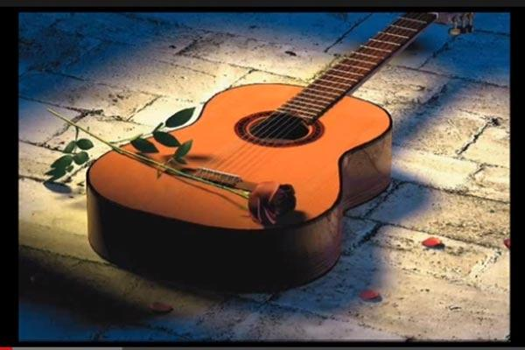


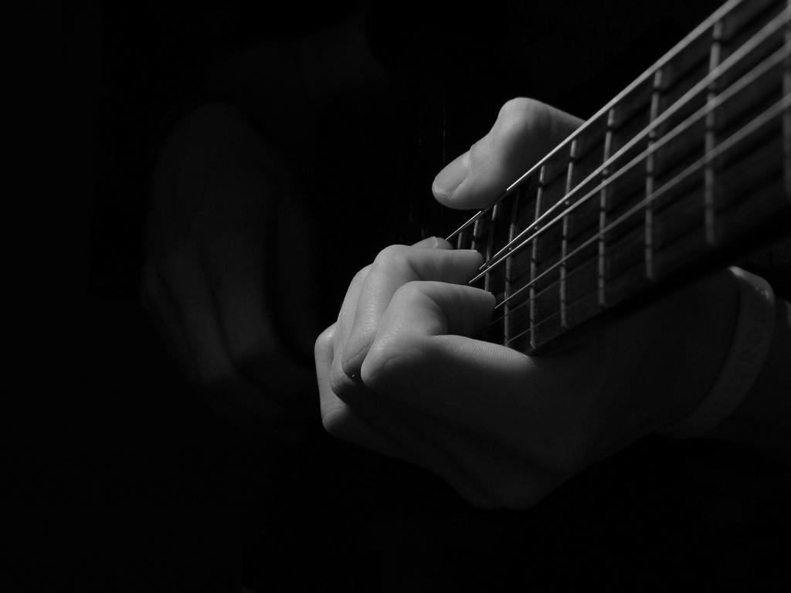

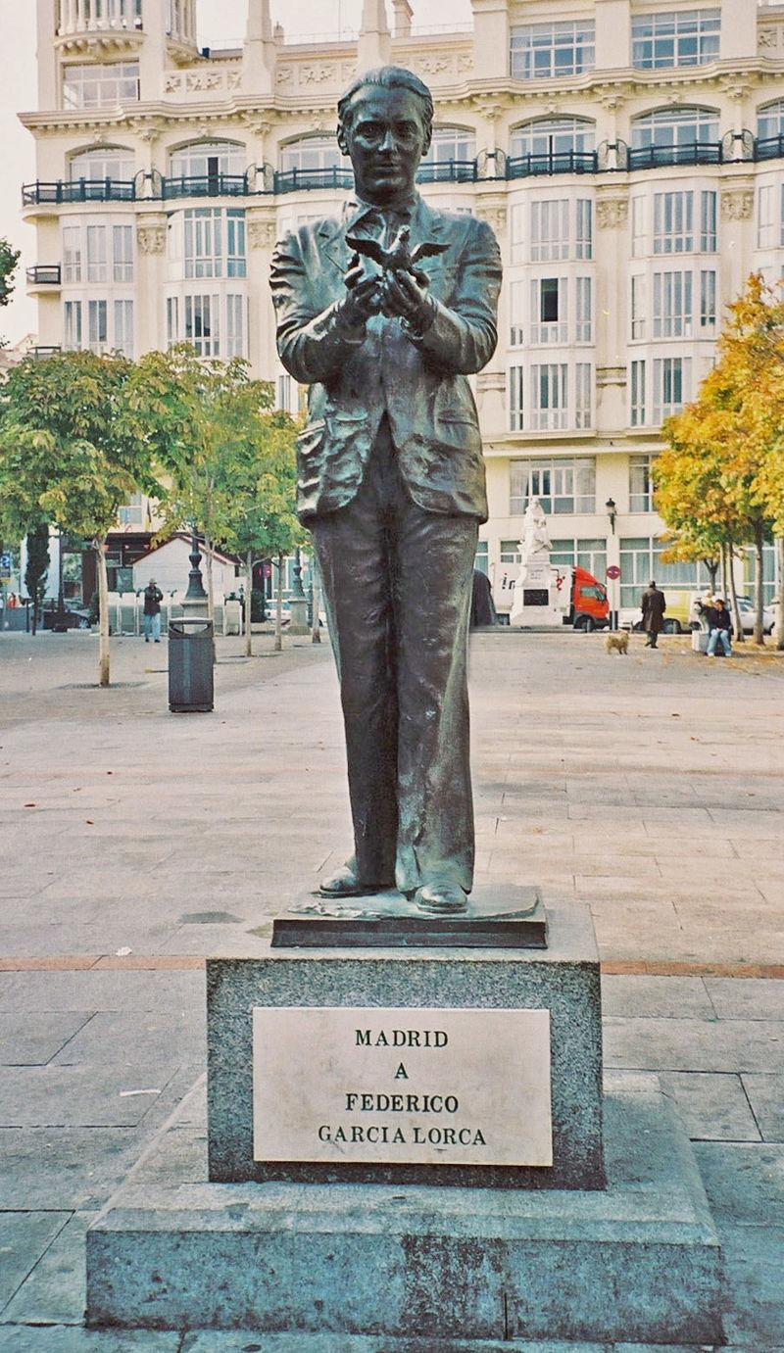
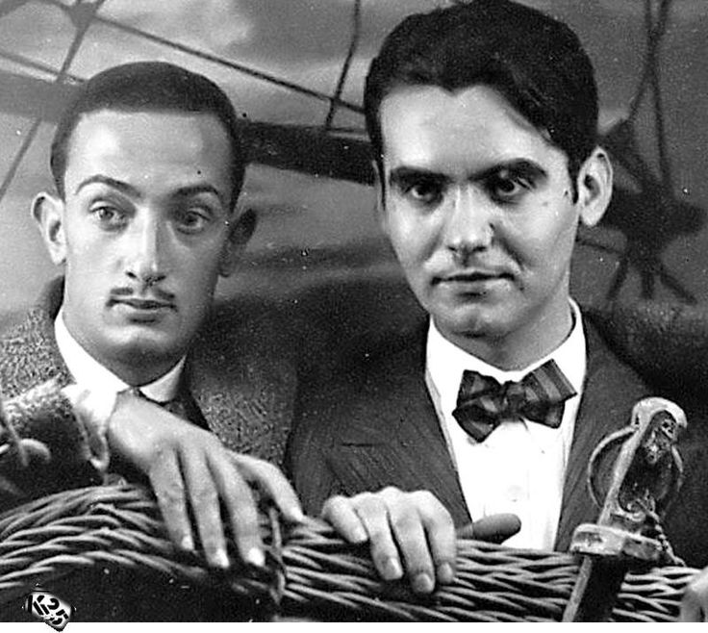
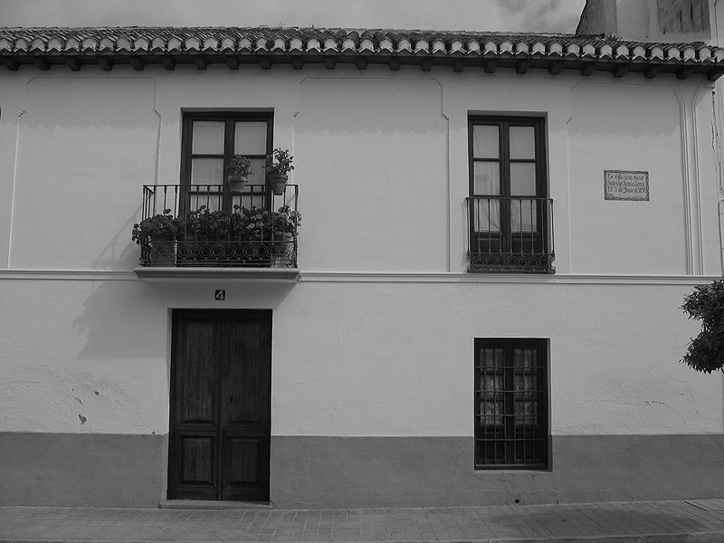
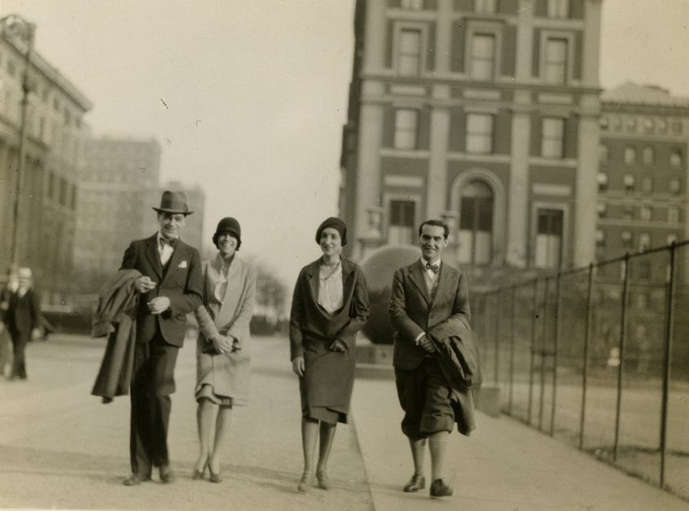
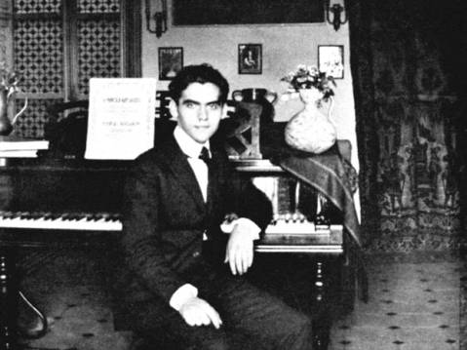
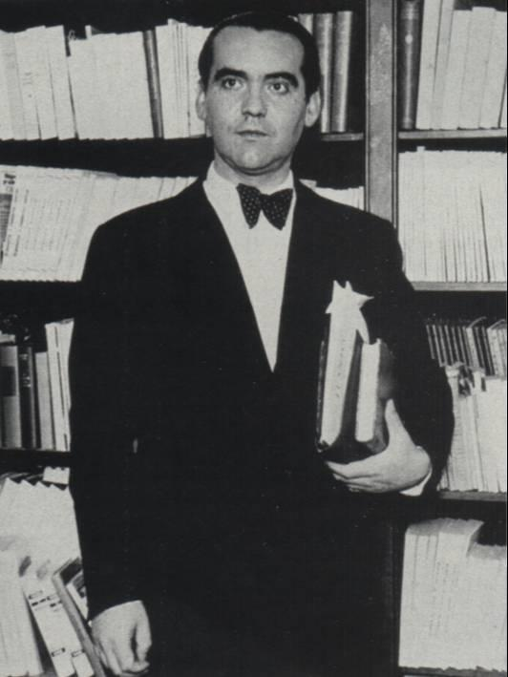
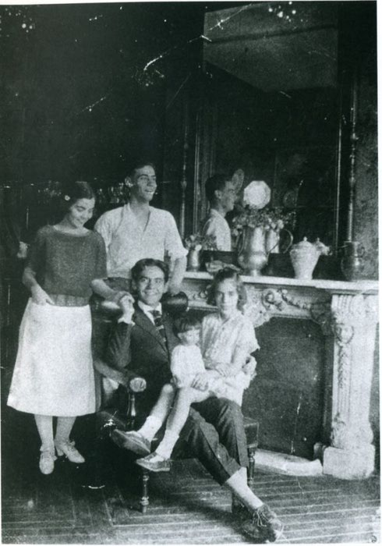
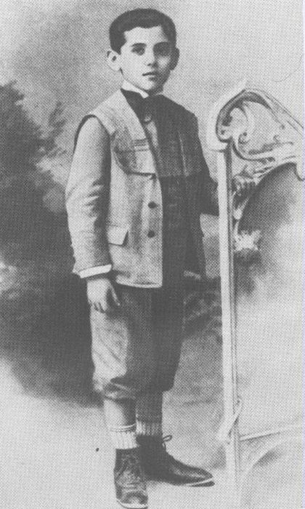
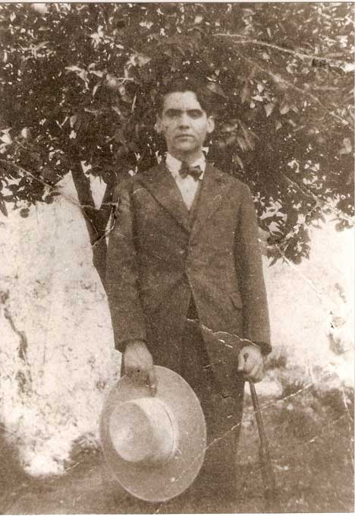
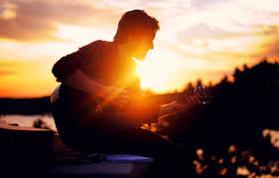
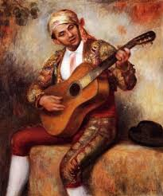
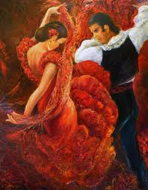
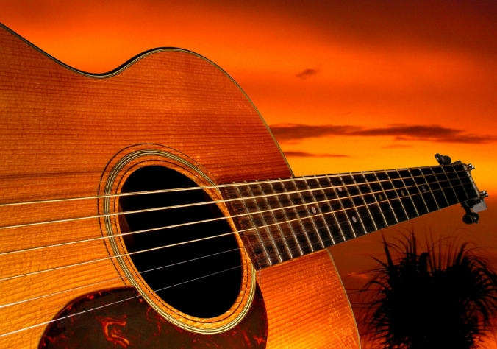
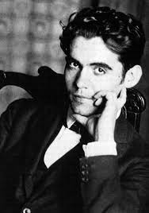

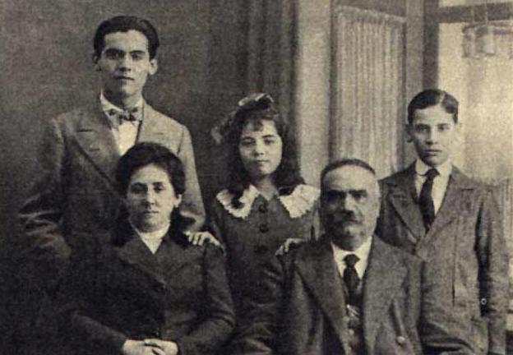
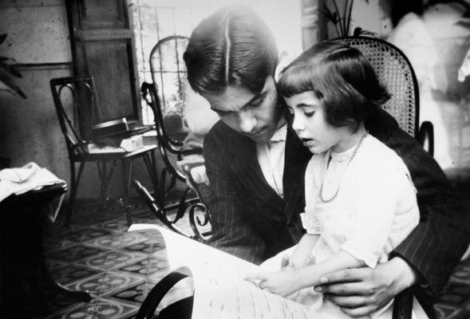
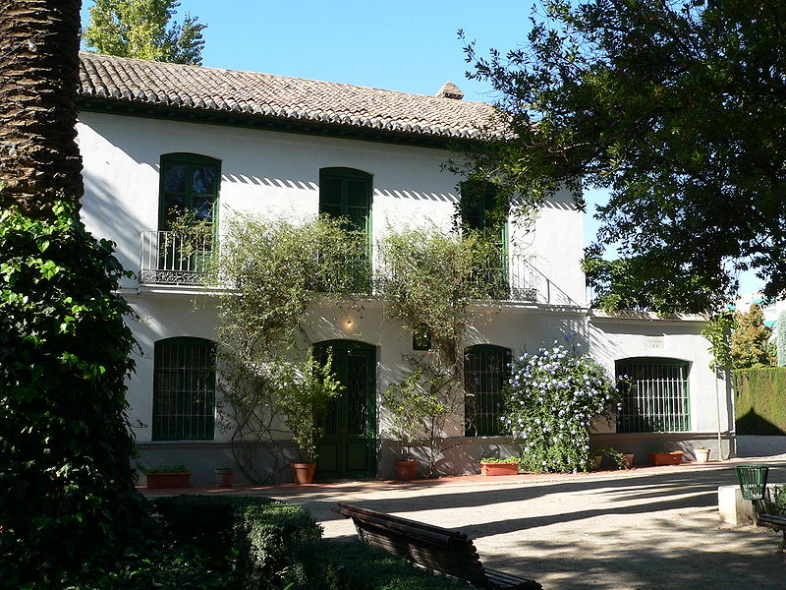
Ngày 16.7.1936 ông trở về Granada để dự hội thánh Federico, trên đường đi ông đã bị bọn dân vệ Fanco chặn bắt.
Gaxia Lorca sinh ra ở quê hương Granada, Tây Ban Nha trong một gia đình có 4 người con
Nghệ sĩ tài hoa, có đôi mắt sáng như sao trời, có mái tóc mướt xanh cỏ thảo nguyên...
+ Năm 1915 Lorca vào đại học, bắt đầu nghiên cứu triết học, văn học và pháp quyền
Từ nhỏ ông đã đam mê văn chương và âm nhạc
Lorca bị xử bắn vào tháng 8.1936
Năm 1936, ông và một số người cùng chí hướng lập ra Liên đoàn trí thức chống phát xít

Slide 9


Slide 10

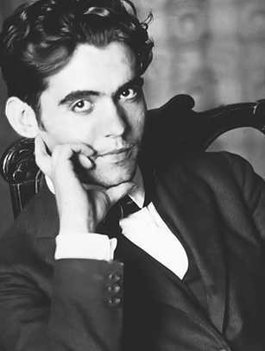
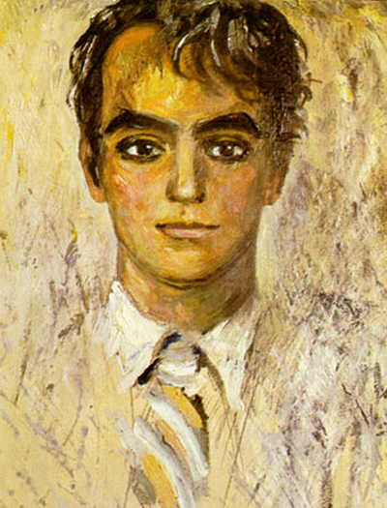
ĐÀN GHITA CỦA LOR - CA
2. Tác phẩm
a. Cảm hứng sáng tác:
Gaxia Lorca (1898 – 1936)
Là người nghệ sĩ tài hoa
Người chiến sĩ đấu tranh cho tự do dân chủ
Một số phận oan khuất

Slide 11

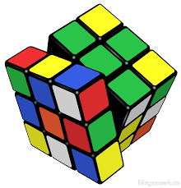

ĐÀN GHITA CỦA LOR - CA
2. Tác phẩm
a. Cảm hứng sáng tác:
b. Xuất xứ:
- In trong tập Khối vuông ru-bich (1985)
Phá bỏ khuôn mẫu, giải phóng cảm xúc và hình tượng
CẤU TRÚC THƠ
Bài thơ nhuốm màu sắc
tượng trưng siêu thực

Slide 12

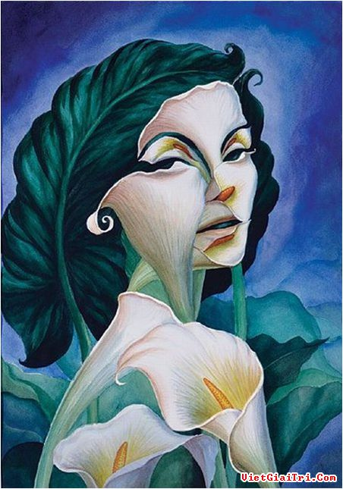
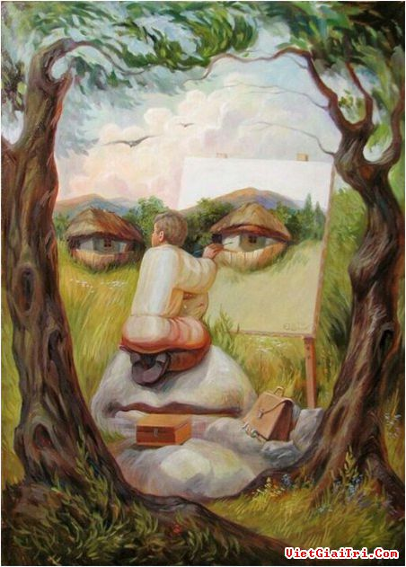
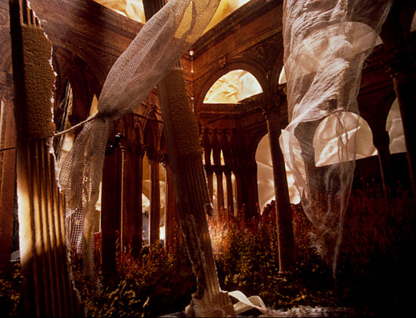
Miêu tả chiều sâu thế giới tâm linh; ngẫu hứng bất ngờ vô thức; Những cái hỗn độn phi loogic nhưng lại có sự tương giao thống nhất; hình ảnh biểu tượng, hướng con người đến những rung cảm mới mẻ

Slide 13
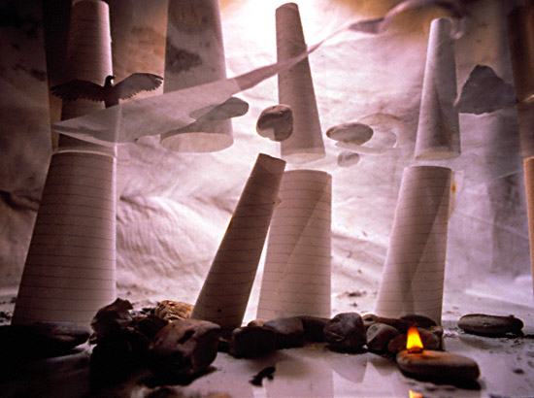
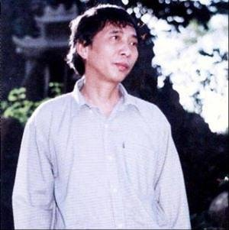
“những câu hỏi chưa bao giờ nguôi được
mảnh đất hôm nay bè bạn chúng tôi nằm
nơi máu đổ phải sống bằng thực chất
nơi cao nhất thử lòng ta yêu đất nước
thử lòng ta chung thuỷ vô tư
nơi vỡ vụn dưới chân bao mảng đêm hèn nhát
những gương mặt ngẩng lên lấp lánh chất người”
(Thử nói về hạnh phúc)
Phong cách tượng trưng có pha màu sắc siêu thực: cái tôi đa ngã, cấu trúc thơ kết hợp và giao hòa (giữa tự sự và trữ tình, thơ và nhạc, giữa màu sắc thơ viếng phương Đông và chất bi tráng của nhạc giao hưởng phương Tây...)
Nhà thơ Thanh Thảo

Slide 14
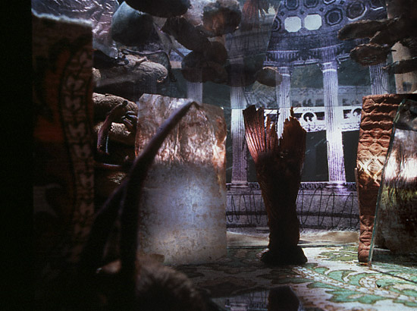
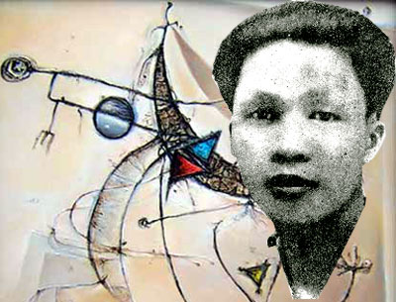
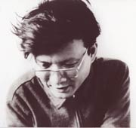
Cả dĩ vãng là chuỗi mồ vô tận
Cả tương lai là chuỗi huyệt chưa thành
Cũng đương chôn lặng lẽ những ngày xanh”
(Những nấm mồ)
      Xác hồn ta sẽ rút bao nguồn trăng loạn,
      Ngấm vào trong cơ thể những hoa hương,
      Và sẽ thở ra toàn hơi thở sáng,
      Để trên cao, hồn khỏi lộn màu sương.
(Hồn lìa khỏi xác) Hàn Mặc Tử
Nhà thơ Chế Lan Viên

Slide 15


Câu 2: Bài thơ "Đàn ghita của Lorca" tiêu biểu cho kiểu tư duy thơ của Thanh Thảo: giàu suy tư, phóng túng, mãnh liệt trong cảm xúc đồng thời nhuốm màu sắc tượng trưng, siêu thực. Đúng hay sai?
A)
True
B)
False
Sai! Bất chuột vào bất kỳ chỗ nào để tiếp tục
Đúng! Bất chuột vào bất kỳ chỗ nào để tiếp tục
Bạn phải hoàn thành câu trả lời trước khi tiếp tục
Câu trả lời của bạn:
Bạn chưa trả lời đúng
Trả lời
Làm lại
Bạn đã trả lời đúng
Đáp án là:

Slide 16

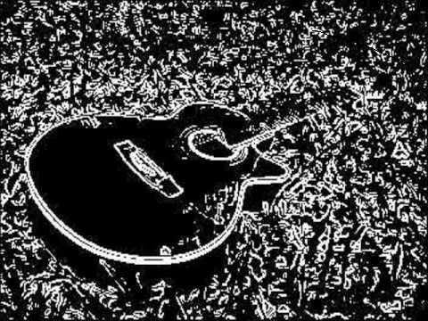
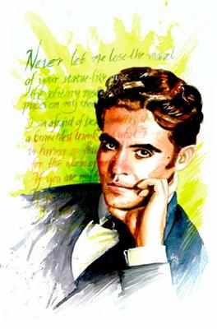
ĐÀN GHITA CỦA LOR - CA
2. Tác phẩm
a. Cảm hứng sáng tác:
b. Xuất xứ:
c. Lời đề từ
Khi tôi chết hãy chôn tôi với cây đàn

Slide 17

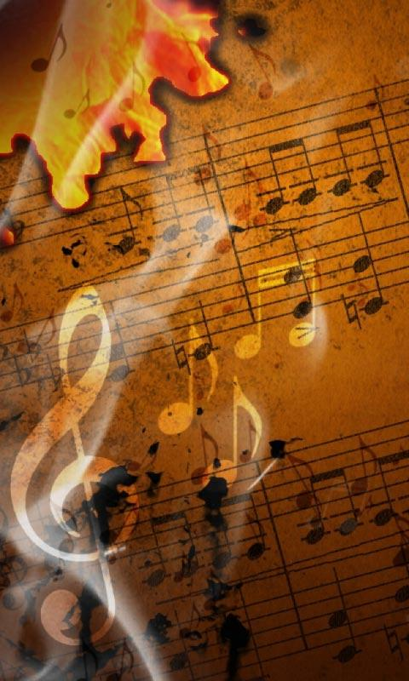
Ghi nhớ
- G.Lorca -
Khi nào tôi chết
hãy vùi thây tôi cùng với cây đàn
dưới lớp cát.
Khi nào tôi chết
hãy vùi thây tôi giữa rặng cây cam
và đám bạc hà.
Khi nào tôi chết
hãy vùi thây tôi, tôi xin các người đó,
nơi một chiếc chong chóng gió.

Slide 18
ĐÀN GHITA CỦA LOR - CA
Niềm đam mê nghệ thuật và tình yêu xứ sở
Mong muốn nghệ thuật phát triển
“Khi tôi chết hãy chôn tôi với cây đàn”
Ph.G.Lorca
Nguồn cảm hứng cho nhà thơ Thanh Thảo

Slide 19
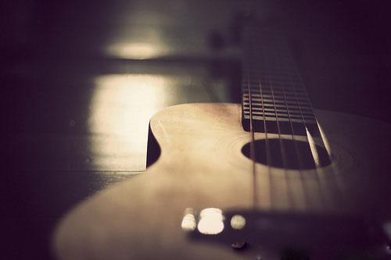
ĐÀN GHITA CỦA LOR - CA
Những tiếng đàn bọt nước
Tây Ban Nha áo choàng đỏ gắt
Lilalilalila
đi lang thang về miền đơn độc
với vầng trăng chếnh choáng
trên yên ngựa mỏi mòn
Khi tôi chết hãy chôn tôi với cây đàn
Ph.G. Lorca
không ai chôn cất tiếng đàn
tiếng đàn như cỏ mọc hoang
giọt nước mắt vầng trăng
long lanh trong đáy giếng
đường chỉ tay đã đứt
dòng sông rộng vô cùng
Lorca bơi sang ngang
trên chiếc ghi ta màu bạc
chàng ném lá bùa cô gái Digan
vào xoáy nước
chàng ném trái tim mình
vào lặng yên bất chợt
lilalilalila...
Tây Ban Nha
hát nghêu ngao
bỗng kinh hoàng
áo choàng bê bết đỏ
Lorca bị điệu về bãi bắn
chàng đi như người mộng du
tiếng ghi ta nâu
bầu trời cô gái ấy
tiếng ghi ta lá xanh biết mấy
tiếng ghi ta tròn bọt nước vỡ tan
tiếng ghi ta ròng ròng
máu chảy

Slide 20
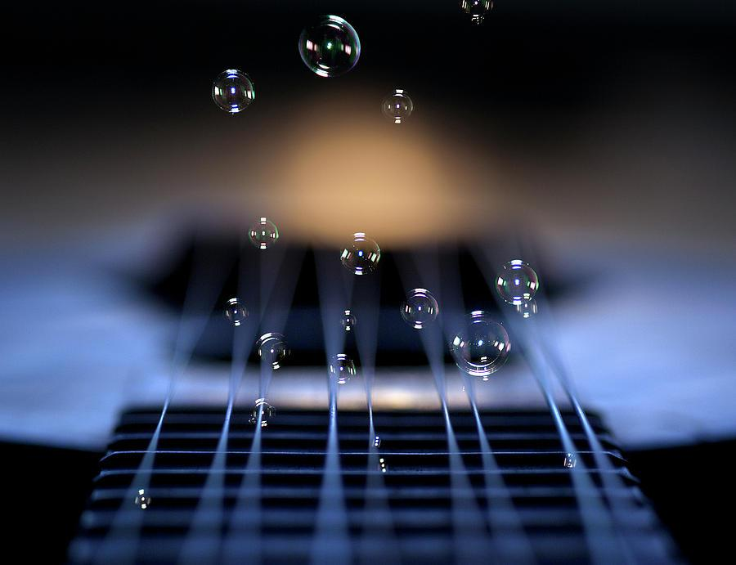

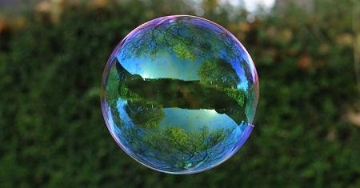
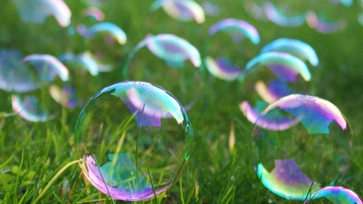
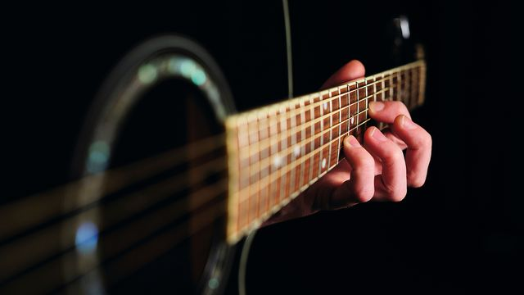


ĐÀN GHITA CỦA LOR - CA
ĐÀN GHITA CỦA LOR - CA
II – ĐỌC HIỂU VĂN BẢN
Tiếng đàn
Bọt nước
1. Hình tượng người nghệ sĩ Lor - ca
* Hình ảnh:
Tiếng đàn
Thủ pháp lạ hoá, nhuốm màu sắc tượng trưng siêu thực
Bọt nước
Thể hiện trong trẻo, sức hấp dẫn kì diệu của tiếng đàn
Mong manh, dễ vỡ (số phận ngắn ngủi)
Âm thanh
Hình ảnh
Thính giác
Thị giác

Slide 21

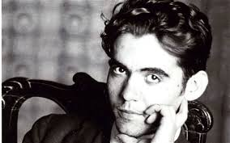
ĐÀN GHITA CỦA LOR - CA
II – ĐỌC HIỂU VĂN BẢN
1. Hình tượng người nghệ sĩ Lor - ca
* Hình ảnh:
Thủ pháp lạ hoá, nhuốm màu sắc tượng trưng siêu thực
Tiếng đàn
Bọt nước
Âm thanh
Hình ảnh
Thính giác
Hình ảnh
🡺 Lor – ca – người nghệ sĩ tài năng nhưng phận mỏng trước thế lực bạo tàn

Slide 22

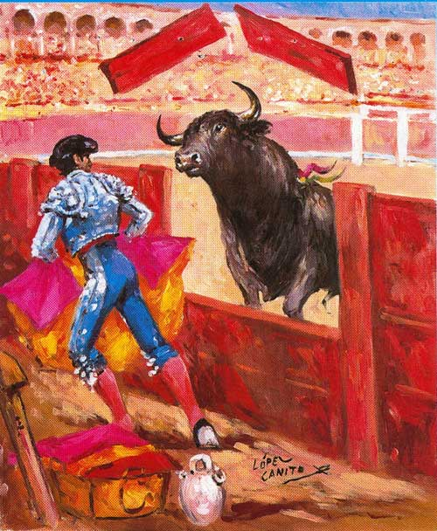



ĐÀN GHITA CỦA LOR - CA
1. Hình tượng người nghệ sĩ Lor - ca
* Hình ảnh:
Áo choàng đỏ
gắt
Lễ hội đấu bò tót ở Tây Ban Nha

Slide 23

ĐÀN GHITA CỦA LOR - CA
1. Hình tượng người nghệ sĩ Lor - ca
* Hình ảnh:
Áo choàng đỏ GẮT
Đấu trường chính trị của
đất nước Tây Ban Nha

Slide 24





Một số hình ảnh
về cuộc nội chiến ở Tây Ban Nha 1936 - 1939
Cuộc nội chiến ở Tây Ban Nha bắt đầu từ việc một bộ phận của Quân đội Tây Ban Nha chống lại chính phủ Đệ nhị Cộng hòa Tây Ban Nha. Cuối cùng, phe nổi dậy giành chiến thắng, thiết lập chế độ độc tài do Tướng Francisco Franco đứng đầu.
Trong ảnh là những binh sĩ ủng hộ nền cộng hòa khiêng quan tài của một nữ binh sĩ trên đường phố Madrid ngày 12/9/1936.
Những cô gái trẻ tại thành phố San Sebastian toát lên dáng vẻ đăm chiêu, lo lắng vì tình hình chiến sự bất ổn trong nước. Tấm ảnh này được chụp vào tháng 11/1936.
Một người lính trong khoảnh khắc
anh trúng đạn và chết
Những bé trai vác súng trên vai tham gia cuộc diễu hành ở đường phố Irun, Tây Ban Nha ngày 13/11/1936.

Slide 25

ĐÀN GHITA CỦA LOR - CA
1. Hình tượng người nghệ sĩ Lor - ca
* Hình ảnh:
Hình tượng Lor – ca xuất hiện gián tiếp trên phong nền văn hoá và bối cảnh chính trị Tây Ban Nha
+ Nét văn hoá của Tây Ban Nha: Đấu bò tót
Tây Ban Nha
áo choàng đỏ gắt
+ Đấu trường chính trị của đất nước TBN mà người dân đang phải đổ máu
+ Đối chọi gay gắt giữa khát vọng cách tân và nền nghệ thuật già nua

Slide 26
ĐÀN GHITA CỦA LOR - CA
1. Hình tượng người nghệ sĩ Lor - ca
* li-la-li-la-li-la...:
Gợi hợp âm của tiếng đàn ghi ta 🡪 giàu tính nhạc
Điệp từ và nhịp thơ 2/2/2
🡪 vừa da diết vừa kiên nhẫn
li-la-li-la-li-la...
Khát vọng đấu tranh cho tự do và cách tân nghệ thuật của Lor – ca

Slide 27

ĐÀN GHITA CỦA LOR - CA
1. Hình tượng người nghệ sĩ Lor - ca
* li-la-li-la-li-la...:
- Tên một loài hoa ở Tây Ban Nha gợi buồn, chia li – hoa tử đinh hương (lilas)
- Lor – ca như người con giám đương đầu với thế lực bạo tàn để đấu tranh cho tự do và cách tân nghệ thuật…

Slide 28


ĐÀN GHITA CỦA LOR - CA
1. Hình tượng người nghệ sĩ Lor - ca
* li-la-li-la-li-la...:
- Một bản nhạc được rung lên bởi màu sắc
- Một loài hoa lung linh như một cung đàn
Cách cảm nhận đa giác quan…đặc trưng của thơ tượng trưng siêu thực

Slide 29










Slide 30


ĐÀN GHITA CỦA LOR - CA
1. Hình tượng người nghệ sĩ Lor - ca
* Từ ngữ:
từ láy: lang thang, đơn độc, chếnh choáng, mỏi mòn
- Lang thang:
+ Nét phong tục độc đáo của đất nước Tây Ban Nha
+ Phóng khoáng, yêu tự do
+ Hành trình sáng tác nghệ thuật

Slide 31

ĐÀN GHITA CỦA LOR - CA
1. Hình tượng người nghệ sĩ Lor - ca
* Từ ngữ:
từ láy: lang thang, đơn độc, chếnh choáng, mỏi mòn
- Đơn độc:
+ Thiếu bạn tri âm
+ Con đường sáng tạo nghệ thuật phải độc đáo, riêng biệt
- Chếnh choáng:
+ Say – trăng: say mê với cái đẹp
+ Thăng hoa trong cảm xúc sáng tạo

Slide 32

ĐÀN GHITA CỦA LOR - CA
1. Hình tượng người nghệ sĩ Lor - ca
* Từ ngữ:
từ láy: lang thang, đơn độc, chếnh choáng, mỏi mòn
- Mỏi mòn:
xa xôi – mệt mỏi
+ Con đường đi tìm cái đẹp và đấu tranh cho tự do đầy gian nan, vất vả
+ Biết khó khăn nhưng vẫn đi vẫn dấn thân, bất chấp nguy hiểm.

Slide 33
Câu 3: Hình ảnh chàng Lor-ca hiện lên qua khổ thơ đầu bài thơ Đàn ghi ta của Lor-ca có đặc điểm gì?
A)
Một người chiến sĩ, một nghệ sĩ khao khát tự do, cách tân nghệ thuật (chống lại nền chính trị phản động và nền nghệ thuật già nua bấy giờ) nhưng những nỗ lực của chàng mong manh và đơn độc.
B)
Một người nghệ sĩ đa sầu đa cảm với trái tim nhạy cảm và tâm hồn gắn bó thiết tha, sâu nặng với đất nước và nhân dân Tây Ban Nha
Một người khách lữ hành phiêu lãng, ham thích thú ngao du "trên yên ngựa" và say sưa, "chếnh choáng" với vầng trăng lãng mạn.
C)
Một người nghệ sĩ mang trong mình dòng máu phiêu lưu của những kị sĩ Tây Ban Nha.
D)
Sai! Bất chuột vào bất kỳ chỗ nào để tiếp tục
Đúng! Bất chuột vào bất kỳ chỗ nào để tiếp tục
Câu trả lời của bạn:
Bạn đã trả lời đúng
Bạn chưa trả lời đúng
Trả lời
Làm lại
Bạn phải hoàn thành câu trả lời trước khi tiếp tục
Đáp án là:

Slide 34
Câu 4: Trong khổ thơ đầu của bài thơ Đàn ghi ta của Lor-ca, không gian văn hóa mang đậm chất Tây Ban Nha KHÔNG được gợi lên qua những từ ngữ, hình ảnh nào?
A)
Tiếng đàn ghi ta
B)
Hình ảnh cô gái Di-gan
C)
Hình ảnh người kị sĩ trên yên ngựa
Hình ảnh áo choàng của người kị sĩ.
D)
Đúng! Bất chuột vào bất kỳ chỗ nào để tiếp tục
Sai! Bất chuột vào bất kỳ chỗ nào để tiếp tục
Bạn chưa trả lời đúng
Bạn đã trả lời đúng
Bạn phải hoàn thành câu trả lời trước khi tiếp tục
Đáp án là:
Trả lời
Làm lại
Câu trả lời của bạn:

Slide 35






ĐÀN GHITA CỦA LOR - CA
2. Hình tượng Lor – ca trong cái bi tráng và bất tử
Tây Ban Nha
Hát nghêu ngao

Slide 36


ĐÀN GHITA CỦA LOR - CA
2. Hình tượng Lor – ca trong cái bi tráng và bất tử
Bỗng kinh hoàng
Áo choàng
bê bết đỏ

Slide 37


ĐÀN GHITA CỦA LOR - CA
2. Hình tượng Lor – ca trong cái chết bi tráng và bất tử
* Hình ảnh: Áo choàng bê bết đỏ
Hình ảnh thực
Không gian kinh hoàng
Ấn tượng chết chóc
Cái chết bi thương, đẫm máu của Lorca

Slide 38


ĐÀN GHITA CỦA LOR - CA
2. Hình tượng Lor – ca trong cái chết bi tráng và bất tử
Lorca bị điệu về bãi bắn
Chàng đi như người mộng du
- Nghệ thuật:
+ Phối thanh
+ Kiểu câu
+ Hình ảnh: “Đi như người mộng du”
→ Vẻ đẹp bi tráng của người nghệ sĩ Lor-ca

Slide 39







Tiếng ghi ta ròng ròng
Tiếng ghi ta tròn bọt nước vỡ tan
Máu chảy
Tiếng ghi ta nâu
Tiếng ghi – ta lá xanh biết mấy
Bầu trời cô gái ấy

Slide 40

ĐÀN GHITA CỦA LOR - CA
2. Hình tượng Lor – ca trong cái chết bi tráng và bất tử
Dồn dập
Điệp khúc: tiếng ghita
Bàng hoàng, căm phẫn
Màu sắc:
Nâu – Xanh
Chuyển đổi cảm giác
(màu sắc tượng trưng siêu thực)
Tiếng ghita
Hình khối: tròn – ròng ròng

Slide 41




Slide 42



ĐÀN GHITA CỦA LOR - CA
Tiếng ghita nâu
- Màu của đất
- Màu của vỏ đàn
- Màu của làn da rám nắng
🢂 Tiếng đàn bình dị, gần gũi, trầm tĩnh, suy tư...

Slide 43







Slide 44



ĐÀN GHITA CỦA LOR - CA
Tiếng ghita xanh
- Màu của trời, của lá
- Màu của tình yêu, tuổi trẻ
- Màu của nhớ nhung, hoài niềm
🢂 Tiếng đàn lãng mạn, rạo rực, cháy bỏng khát vọng, tha thiết tình yêu

Slide 45



Slide 46



ĐÀN GHITA CỦA LOR - CA
Tiếng ghita tròn vỡ tan
- Phập phồng, thổn thức
- Bàng hoàng, chao đảo, tức tưởi, vỡ òa
🢂 Tiếng đàn mang hình hài sinh mệnh

Slide 47


ĐÀN GHITA CỦA LOR - CA
Tiếng ghita ròng ròng máu chảy
- Tiếng đàn thành linh hồn
- Âm nhạc thành thân phận
🢂 Tiếng đàn mang nỗi đau đớn, ám ảnh và thật bi tráng

Slide 48
Câu 5: Nội dung của khổ thơ thứ hai và thứ ba trong bài thơ Đàn ghi ta của Lor-ca là gì?
A)
Nỗi đau đớn xót xa khi sự nghiệp đấu tranh và những nỗ lực cách tân nghệ thuật của Lor-ca không có ai tiếp tục.
Suy tư về cách ra đi, sự giải thoát của Lor-ca
B)
C)
Tái hiện hình ảnh Lor-ca trong bối cảnh không gian văn hóa mang đậm chất Tây Ban Nha
D)
Cái chết đầy bi phẫn của Lor-ca và nỗi đau xót, tiếc thương của tác giả
Đúng! Bất chuột vào bất kỳ chỗ nào để tiếp tục
Bạn phải hoàn thành câu trả lời trước khi tiếp tục
Sai! Bất chuột vào bất kỳ chỗ nào để tiếp tục
Câu trả lời của bạn:
Bạn đã trả lời đúng
Trả lời
Làm lại
Bạn chưa trả lời đúng
Đáp án là:

Slide 49




Giọt nước mắt vầng trăng
Không ai chôn cất tiếng đàn
Tiếng đàn như cỏ mọc hoang
Long lanh trong đáy giếng

Slide 50


ĐÀN GHITA CỦA LOR - CA
Người đời không hiểu di nguyện, di chúc của Lor - ca
Không ai chôn cất tiếng đàn
Không thể chôn vùi nghệ thuật bất tử
Không nỡ chôn vùi nghệ thuật bất diệt
🢂Nghệ thuật và tâm hồn của Lorca sống mãi

Slide 51

ĐÀN GHITA CỦA LOR - CA
Tiếng đàn - cỏ mọc hoang
- Nghệ thuật có sự sống mãnh liệt
- Nghệ thuật thiếu người dẫn đường, định hướng
🢂 Sự yêu quý, xót xa thương tiếc của nhà thơ Thanh Thảo

Slide 52


ĐÀN GHITA CỦA LOR - CA
Giọt nước mắt của vầng trăng khóc thường cho người nghệ sĩ
Các hình ảnh trùng phức, giao thoa, ánh xạ lên nhau...như nhân lên nỗi đau và niềm tiếc thương vô hạn
Giọt nước mắt vầng trăng
Long lanh trong đáy giếng
Giọt nước mắt khóc thương cho Lorca - một vầng trăng long lanh trong đáy giếng
Giọt nước mắt của nhân loại khóc thương cho Lorca đẹp như vầng trăng

Slide 53
Câu 6: Câu thơ: "Không ai chôn cất tiếng đàn - Tiếng đàn như cỏ mọc hoang" sử dụng những biện pháp tu từ nào?
Nói giảm nói tránh, so sánh, nhân hóa
A)
B)
So sánh, ẩn dụ, nhân hóa.
C)
So sánh, hoán dụ, nhân hóa.
So sánh, điệp ngữ, nói giảm nói tránh.
D)
Đúng! Bất chuột vào bất kỳ chỗ nào để tiếp tục
Sai! Bất chuột vào bất kỳ chỗ nào để tiếp tục
Câu trả lời của bạn:
Bạn chưa trả lời đúng
Bạn đã trả lời đúng
Trả lời
Làm lại
Đáp án là:
Bạn phải hoàn thành câu trả lời trước khi tiếp tục

Slide 54







Chàng ném lá bùa cô gái Di – gan
Vào xoáy nước
Chàng ném trái tim mình
Vào lặng yên bất chợt
Lorca bơi sang ngang
Đường chỉ tay đã đứt
Dòng sông rộng vô cùng
Trên chiếc ghita màu bạc

Slide 55



ĐÀN GHITA CỦA LOR - CA
3. Suy ngẫm về cái chết của Lor-ca
- Hình ảnh: Đối lập
Đường chỉ tay đã đứt
Dòng sông rộng vô cùng
định mệnh đã báo trước
quy luật của cuộc đời
Đời người ngắn ngủi
Đất trời vô tận
Thanh thản ra đi

Slide 56
Câu 7: Trong bài thơ (Đàn ghi ta của Lor-ca), hình ảnh "đường chỉ tay đã đứt" thể hiện điều gì?
Thể hiện tâm hồn phóng khoáng, yêu tự do của Lor-ca
A)
B)
Thể hiện hành trình sáng tạo không mệt mỏi của Lor-ca
C)
Thể hiện sự tài hoa, nghệ sĩ của Lor-ca
D)
Thể hiện số phận bi thảm và định mệnh nghiệt ngã của Lor-ca.
Đúng! Bất chuột vào bất kỳ chỗ nào để tiếp tục
Sai! Bất chuột vào bất kỳ chỗ nào để tiếp tục
Câu trả lời của bạn:
Bạn đã trả lời đúng
Bạn phải hoàn thành câu trả lời trước khi tiếp tục
Đáp án là:
Trả lời
Làm lại
Bạn chưa trả lời đúng

Slide 57


ĐÀN GHITA CỦA LOR - CA
3. Suy ngẫm về cái chết của Lor-ca
- Hành động:
+ Bơi sang ngang
+ Ném lá bùa
+ Ném trái tim
🢂 Tượng trưng cho sự tự giải thoát
Dứt khoát, thanh thản chấp nhận kết cục của một số phận phũ phàng để nhập vào cái vĩnh hằng của cuộc sống vô biên

Slide 58

ĐÀN GHITA CỦA LOR - CA
3. Suy ngẫm về cái chết của Lor-ca
- Chuỗi hợp âm li – la – li – la – li – la....
+ Bài ca về sự bất tử của một con người
+ Bản độc tấu ghita ngợi ca Lora
⭢ Thể hiện lòng kính trọng và sự tri âm của Thanh Thảo

Slide 59


Câu 8: Ý nghĩa của dòng thơ "lilalilalila" trong bài thơ
Đàn ghita của Lorca?
A)
tăng nhạc tính, tăng sức gợi và tạo ra những dư âm trong lòng người đọc.
B)
Chuỗi âm thanh luyến láy có tác dụng đưa đẩy, tạo sự nhịp nhàng, không khí vui tươi cho toàn bộ bài thơ.
C)
Mô phỏng tiếng đàn ghi ta, gợi nhớ đến tiếng ghi ta của Lor-ca mà tác giả đang tưởng mộ, do đó, thể hiện sự kính trọng và tri âm của nhà thơ với người nghệ sĩ tài ba xứ Tây Ban Nha.
D)
Cả hai đáp án A và C
Sai! Bất chuột vào bất kỳ chỗ nào để tiếp tục
Câu trả lời của bạn:
Bạn đã trả lời đúng
Bạn chưa trả lời đúng
Bạn phải hoàn thành câu trả lời trước khi tiếp tục
Đáp án là:
Đúng! Bất chuột vào bất kỳ chỗ nào để tiếp tục
Trả lời
Làm lại

Slide 60

ĐÀN GHITA CỦA LOR - CA
III – TỔNG KẾT
1. Nghệ thuật:
- Cấu trúc tự sự
- Hình ảnh biểu tượng – siêu thực
- Kết hợp yếu tố thơ và nhạc
2. Nội dung:
- Khắc họa vẻ đẹp bi tráng của Lor ca
- Thể hiện lòng ngưỡng mộ, sự đồng cảm, tiếc thương của tác giả

Slide 62

Câu 9: Hãy chọn câu trả lời đúng điền vào chỗ trống:
Qua bài thơ “Đàn ghita của Lor-ca” ta bắt gặp sự
sâu sắc giữa nhà thơ Thanh Thảo và Lor-ca
Đúng! Bất chuột vào bất kỳ chỗ nào để tiếp tục
Sai! Bất chuột vào bất kỳ chỗ nào để tiếp tục
Câu trả lời của bạn:
Bạn đã trả lời đúng
Bạn chưa trả lời đúng
Bạn phải hoàn thành câu trả lời trước khi tiếp tục
Đáp án là:
Trả lời
Làm lại

Slide 63

Câu 10: Tiếng đàn trong bài thơ mang ý nghĩa ẩn dụ cho:
A)
Nghệ thuật của Lorca
Tình yêu con người và khát vọng ông đang theo đuổi
B)
C)
Nỗi xót thương của mọi người dành cho thiên tài Lorca
D)
Cả 3 phương án trên
Đúng! Bất chuột vào bất kỳ chỗ nào để tiếp tục
Sai! Bất chuột vào bất kỳ chỗ nào để tiếp tục
Câu trả lời của bạn:
Bạn đã trả lời đúng
Đáp án là:
Bạn chưa trả lời đúng
Bạn phải hoàn thành câu trả lời trước khi tiếp tục
Trả lời
Làm lại

Slide 64
KẾT QUẢ HỌC TẬP
ĐIỂM CỦA BẠN | {score}
ĐIỂM TỐI ĐA | {max-score}
Question Feedback/Review Information Will Appear Here
Tiếp tục
Làm lại

Slide 65

TÀI LIỆU THAM KHẢO
Phan Trọng Luận (chủ biên), Ngữ văn 12, tập 1, NXB Giáo dục, Hà Nội, 2011
Phan Trọng Luận, Hướng dẫn thực hiện chuẩn kiến thức, kỹ năng môn Ngữ văn 12, NXB Giáo dục, Hà Nội 2010
Một số video về cuộc đời và sự nghiệp của G.Lorca, bài hát «Cây đàn ghita của Lorca» (Thanh Tùng), nguồn: YouTobe
Một hình ảnh về Lorca và đất nước Tây Ban Nha, nguồn: Internet
Một số bản nhạc không lời cổ điển, nguồn: ZingMp3
Phần mềm Adobe Prensenter 10

